Slide 1
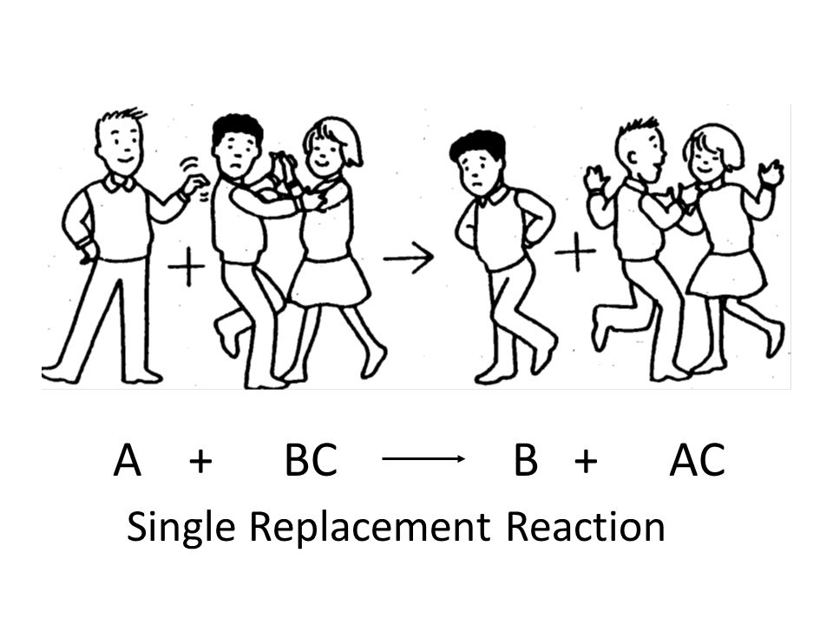
Δ. ΑΠΛΗ ΑΝΤΙΚΑΤΑΣΤΑΣΗ

Slide 2
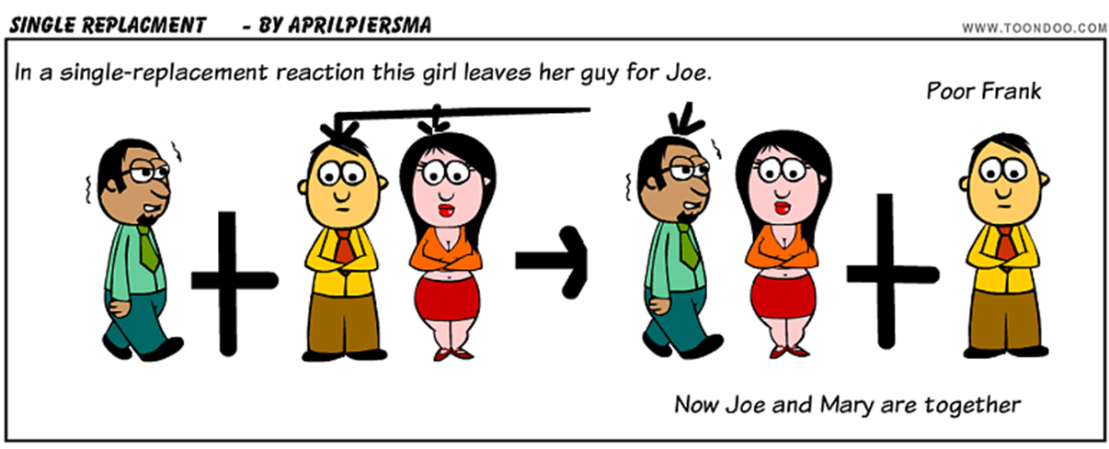

Δ. ΑΠΛΗ ΑΝΤΙΚΑΤΑΣΤΑΣΗ
Φύγε !
καλά ντε !
Χα !
μόνος…
Σ
Σ X
+
Σ΄X
→
+
Σ΄
Σ δραστικότερο του Σ΄

Slide 3
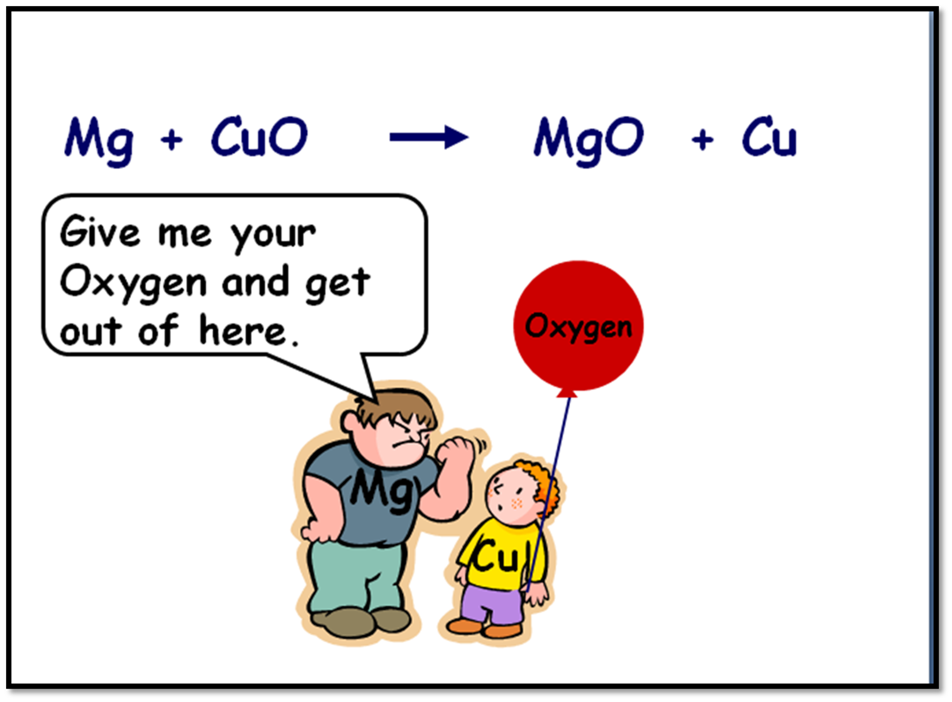
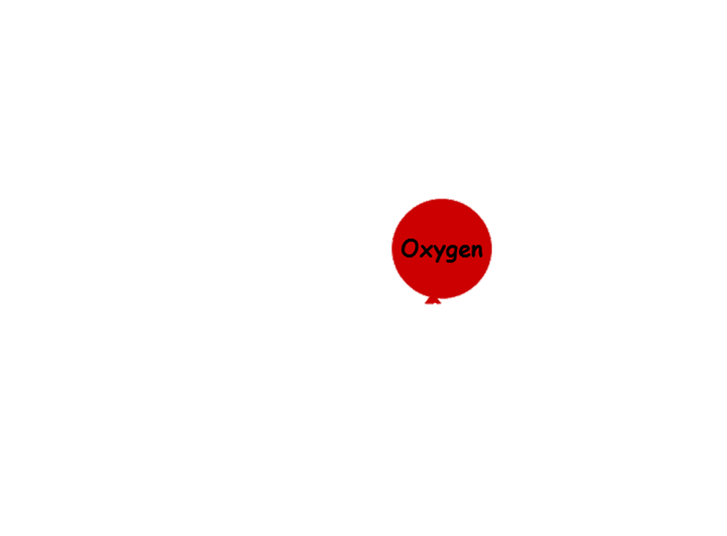

Δ. ΑΠΛΗ ΑΝΤΙΚΑΤΑΣΤΑΣΗ

Slide 4
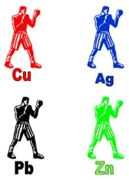
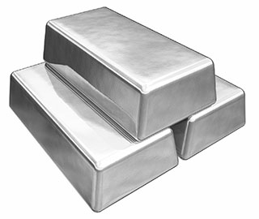
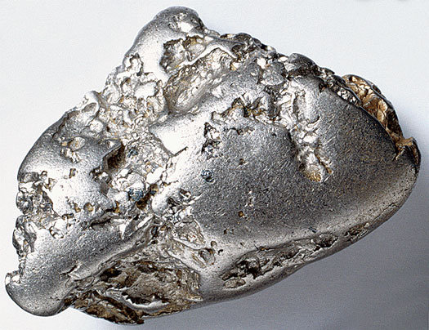
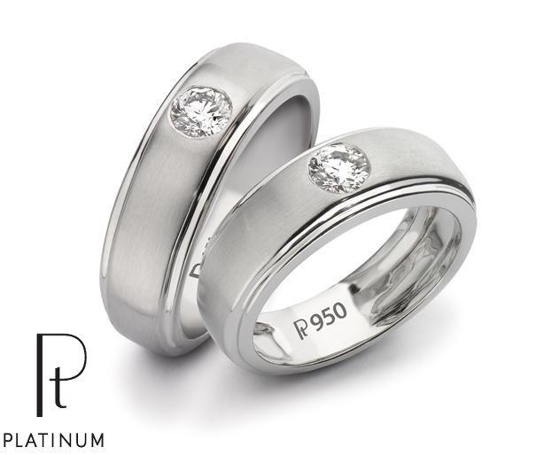
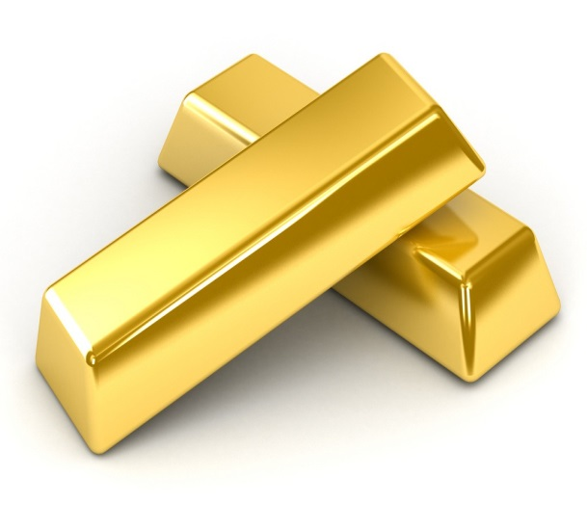
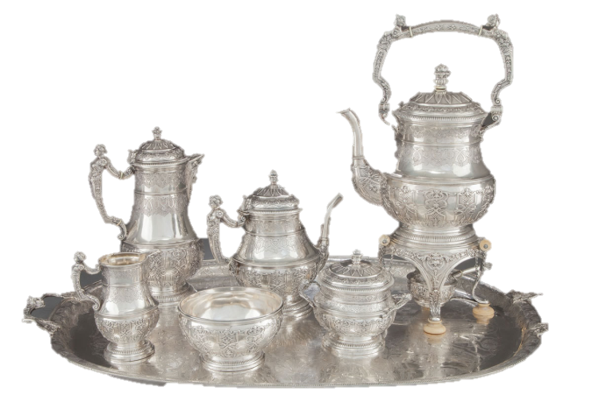
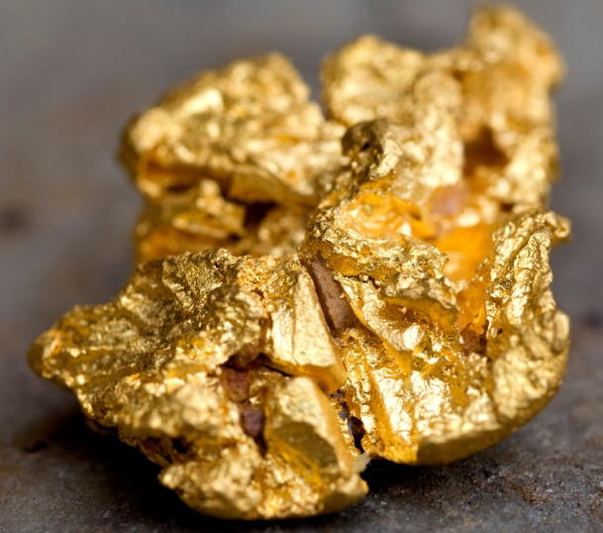
Γ. ΑΠΛΗ ΑΝΤΙΚΑΤΑΣΤΑΣΗ
ΜΕΤΑΛΛΑ
K, Ba, Ca, Na, Mg, Al, Mn, Zn, Cr, Fe, Co, Ni, Sn, Pb, H₂ , Cu, Hg, Ag, Pt, Au
ΑΥΞΗΣΗ ΔΡΑΣΤΙΚΟΤΗΤΑΣ
F₂, Cl₂, Br₂, O₂, I₂, S
ΑΜΕΤΑΛΛΑ

Slide 5
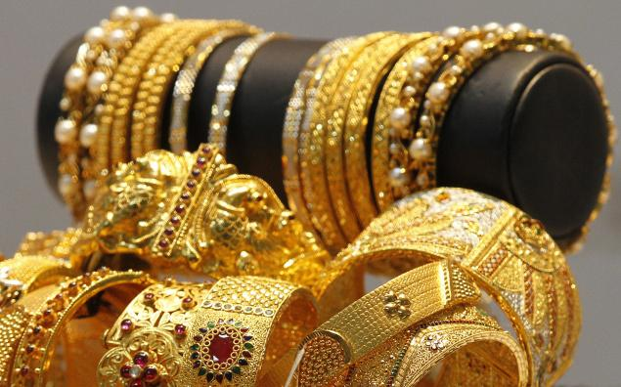
Αu

Slide 6
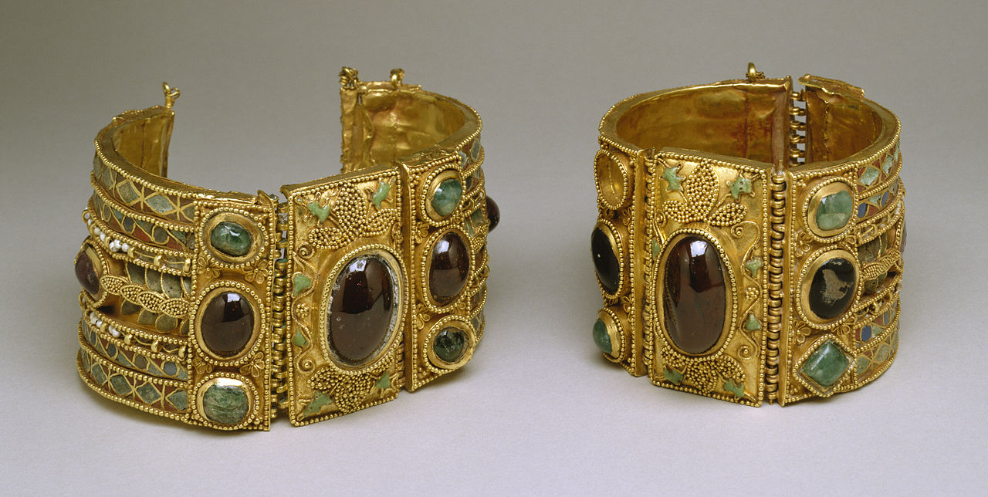
Αu
Hellenistic bracelets from the 1st century BC

Slide 7
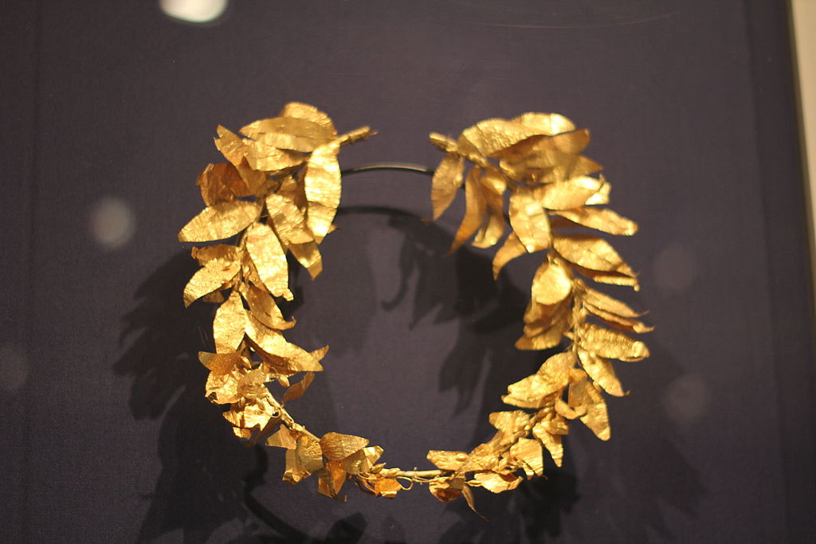
Αu
Greek gold wreath at the Dallas Museum of Art

Slide 8
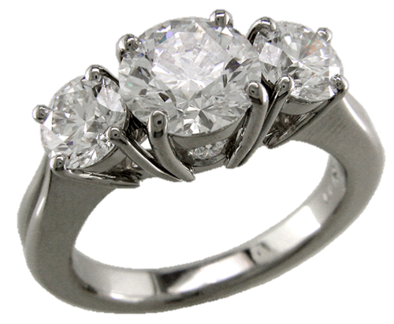
Pt

Slide 9
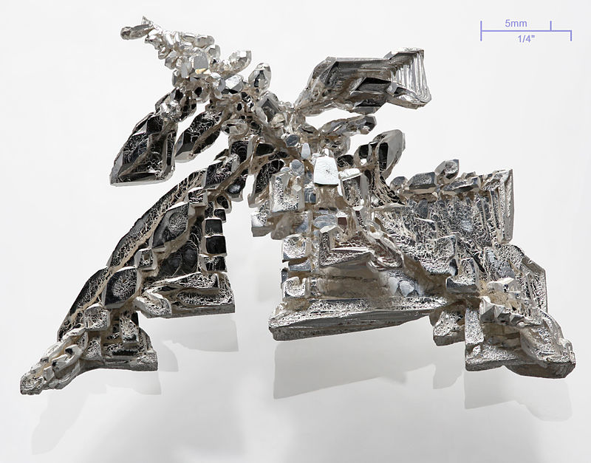
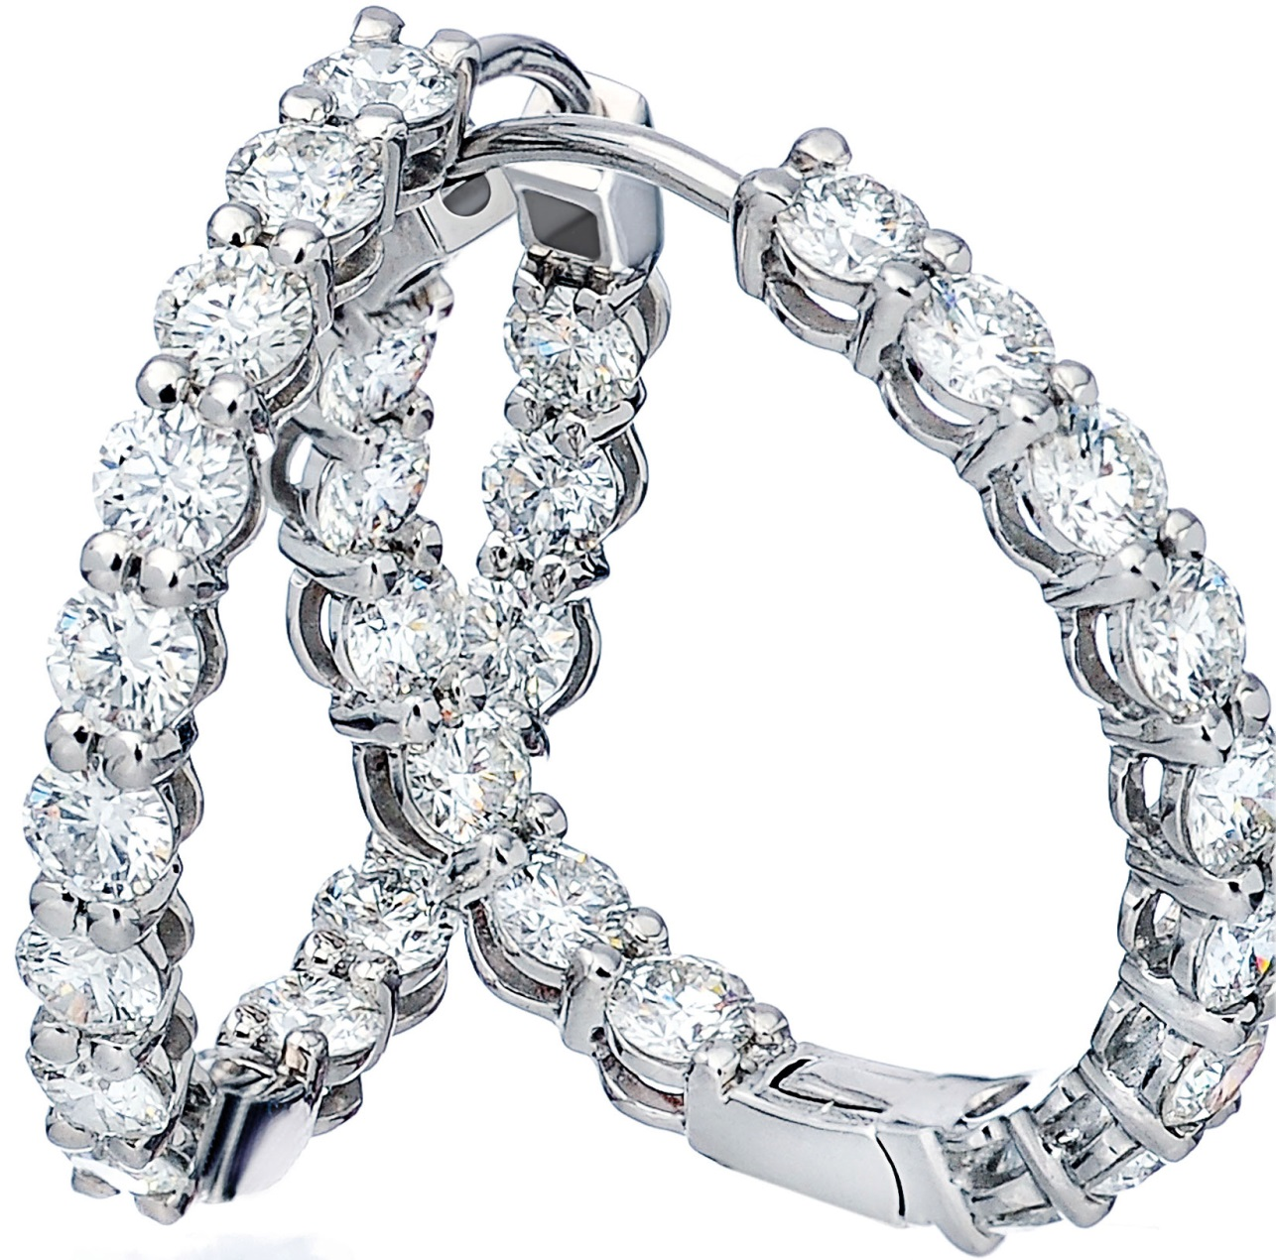
Ag

Slide 10

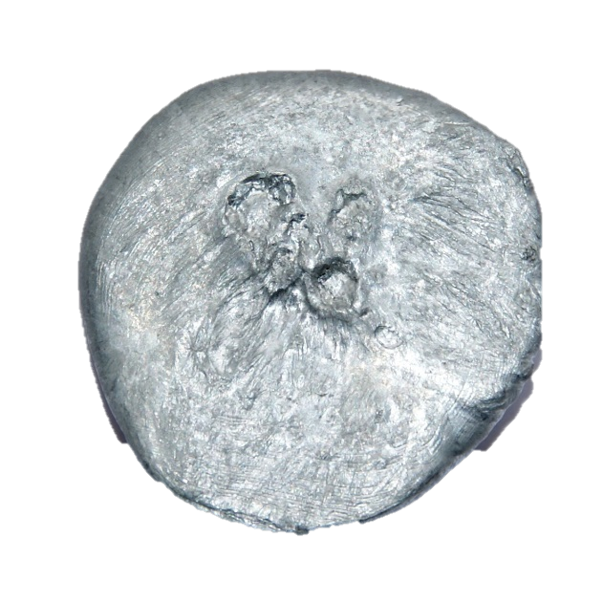
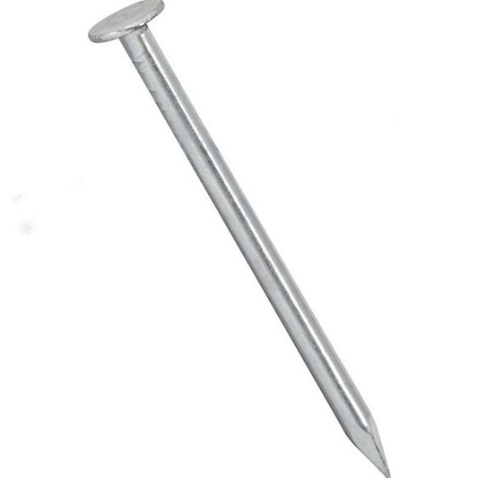
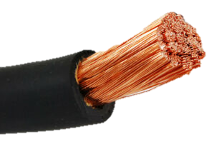

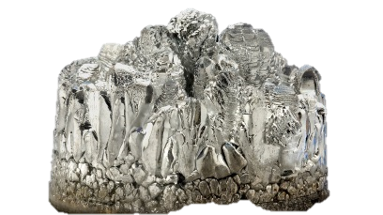
Δ. ΑΠΛΗ ΑΝΤΙΚΑΤΑΣΤΑΣΗ
Δ1. Μέταλλο + Οξύ → Άλας + Υδρογόνο
1^{ο} πείραμα
Zn
Fe
+
HCl
→
Cu
Mg

Slide 11

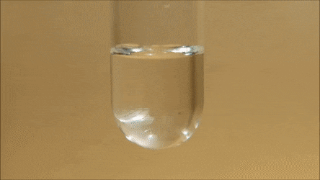
Δ. ΑΠΛΗ ΑΝΤΙΚΑΤΑΣΤΑΣΗ
Δ1. Μέταλλο + Οξύ → Άλας + Υδρογόνο
K, Ba, Ca, Na, Mg, Al, Mn, Zn, Cr, Fe, Co, Ni, Sn, Pb, H₂ , Cu, Hg, Ag, Pt, Au
1^{ο} πείραμα
2+ -
+
2
→
+
Zn
HCl
ZnCl
H₂
(s)
(aq)
2
(aq)
(g)
Zn δραστικότερος του Η
O Zn αντικαθιστά το H

Slide 12
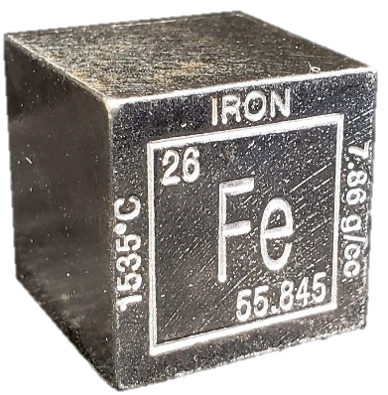
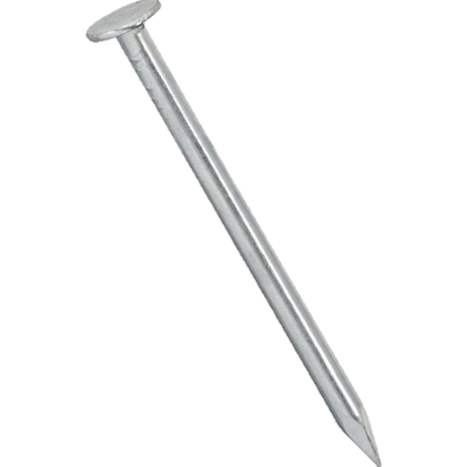
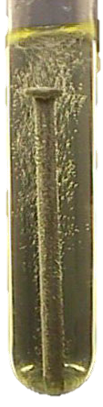
Δ. ΑΠΛΗ ΑΝΤΙΚΑΤΑΣΤΑΣΗ
Δ1. Μέταλλο + Οξύ → Άλας + Υδρογόνο
K, Ba, Ca, Na, Mg, Al, Mn, Zn, Cr, Fe, Co, Ni, Sn, Pb, H₂ , Cu, Hg, Ag, Pt, Au
1^{ο} πείραμα
+2
ή
+3
2+ -
Fe
+
2
HCl
→
FeCl
+
H₂
(s)
(aq)
2
(g)
(aq)
το μέταλλο εμφανίζεται
στα προϊόντα με το μικρότερο αριθμό οξείδωσης, εκτός από Cu
Fe δραστικότερος του Η
O Fe αντικαθιστά το H

Slide 13
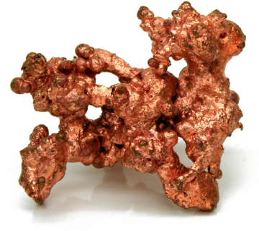

Δ. ΑΠΛΗ ΑΝΤΙΚΑΤΑΣΤΑΣΗ
Δ1. Μέταλλο + Οξύ → Άλας + Υδρογόνο
K, Ba, Ca, Na, Mg, Al, Mn, Zn, Cr, Fe, Co, Ni, Sn, Pb, H₂ , Cu, Hg, Ag, Pt, Au
1^{ο} πείραμα
Cu
+
HCl
→
(s)
(aq)
Cu ΔΕΝ είναι δραστικότερος του Η
O Cu ΔΕΝ αντικαθιστά το H

Slide 14
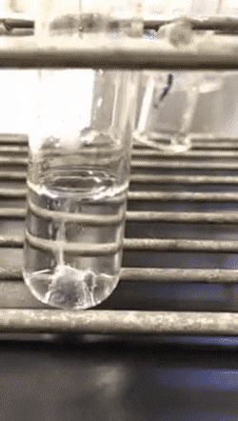
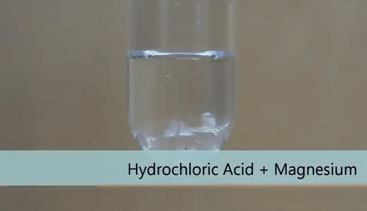
Δ. ΑΠΛΗ ΑΝΤΙΚΑΤΑΣΤΑΣΗ
Δ1. Μέταλλο + Οξύ → Άλας + Υδρογόνο
K, Ba, Ca, Na, Mg, Al, Mn, Zn, Cr, Fe, Co, Ni, Sn, Pb, H₂ , Cu, Hg, Ag, Pt, Au
1^{ο} πείραμα
2+ -
Mg
+
2
HCl
→
MgCl
+
H₂
(s)
(aq)
2
(aq)
(g)
Mg δραστικότερος του Η
O Mg αντικαθιστά το H

Slide 15

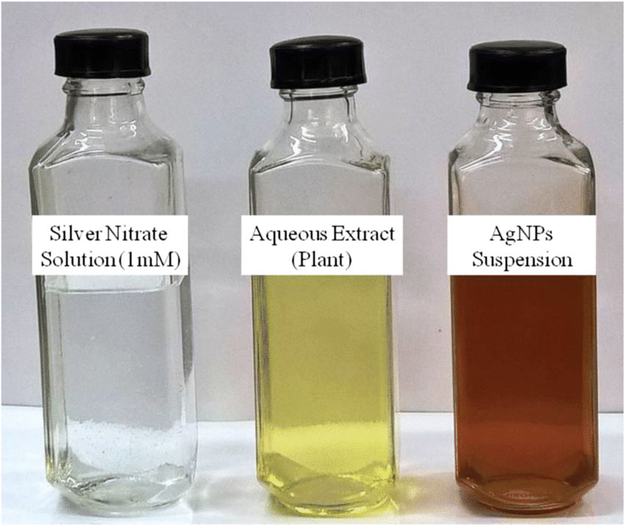
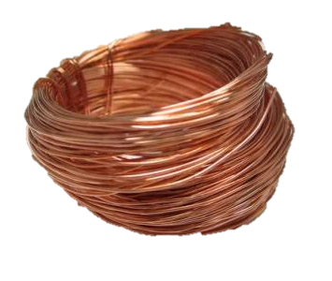
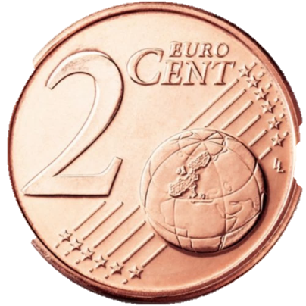
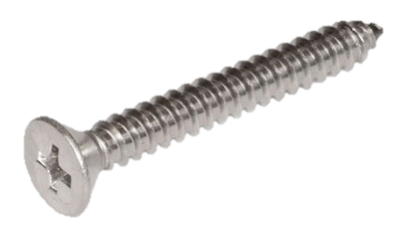
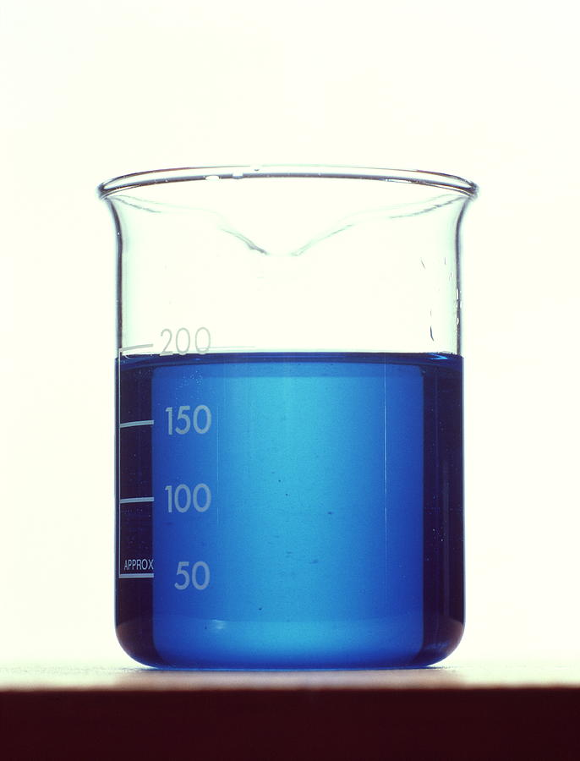
Δ. ΑΠΛΗ ΑΝΤΙΚΑΤΑΣΤΑΣΗ
2^{ο} πείραμα
Cu
+
→
AgNO₃
(s)
(aq)
3^{ο} πείραμα
Fe
+
CuSO₄
→
(s)
(aq)
ΜΠΛΕ

Slide 16
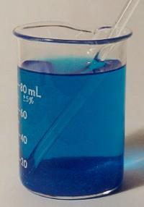
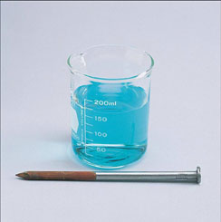
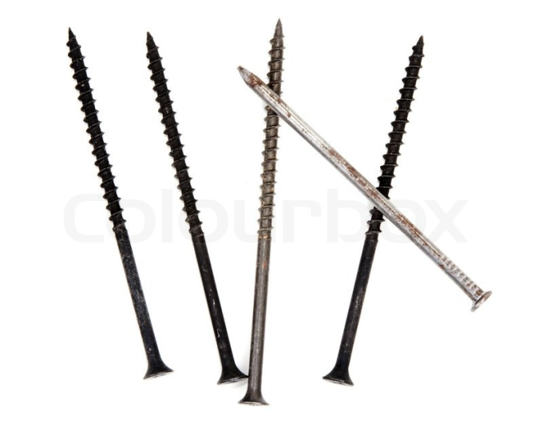
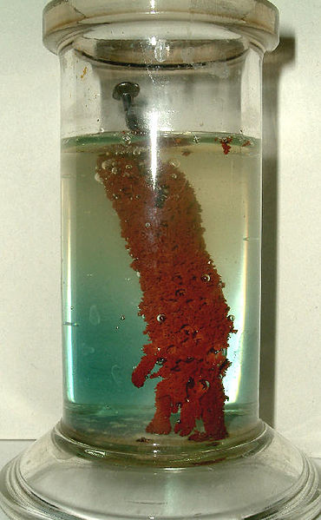
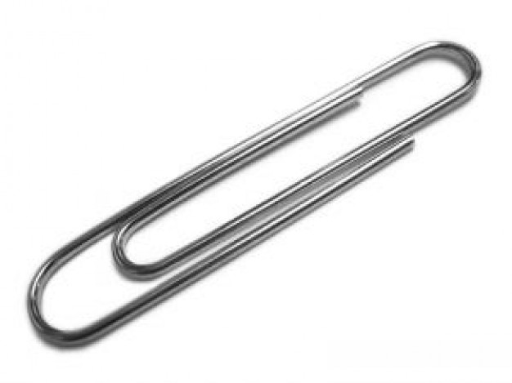
Δ. ΑΠΛΗ ΑΝΤΙΚΑΤΑΣΤΑΣΗ
Δ2. Μέταλλο1 +Άλας1 → Άλας2 + Μέταλλο2
2^{ο} πείραμα
+
→

Slide 17
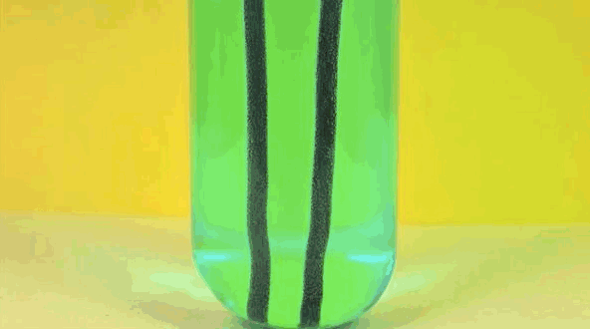
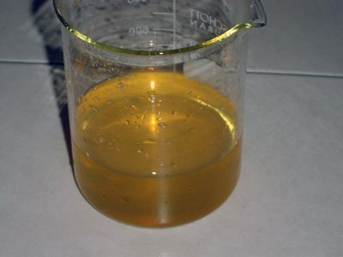
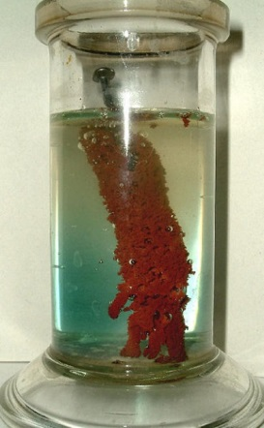
Δ. ΑΠΛΗ ΑΝΤΙΚΑΤΑΣΤΑΣΗ
Δ2. Μέταλλο1 +Άλας1 → Άλας2 + Μέταλλο2
K, Ba, Ca, Na, Mg, Al, Mn, Zn, Cr, Fe, Co, Ni, Sn, Pb, H₂ , Cu, Hg, Ag, Pt, Au
2^{ο} πείραμα
ΚΙΤΡΙΝΟ-ΚΑΦΕ ;
ΚΟΚΚΙΝΟ
ΜΠΛΕ
2+
2-
Fe
+
CuSO₄
→
FeSO₄
+
Cu
(s)
(aq)
(aq)
(s)
το μέταλλο εμφανίζεται
στα προϊόντα με το μικρότερο αριθμό οξείδωσης, εκτός από Cu
+3
ή
+2
Fe δραστικότερος του Cu
O Fe αντικαθιστά το Cu

Slide 18
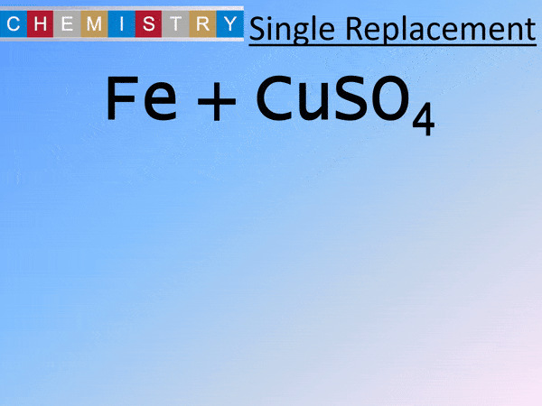
Δ. ΑΠΛΗ ΑΝΤΙΚΑΤΑΣΤΑΣΗ
Δ2. Μέταλλο1 +Άλας1 → Άλας2 + Μέταλλο2
K, Ba, Ca, Na, Mg, Al, Mn, Zn, Cr, Fe, Co, Ni, Sn, Pb, H₂ , Cu, Hg, Ag, Pt, Au
2^{ο} πείραμα
ΜΠΛΕ
2+
2-
Fe
+
CuSO₄
→
FeSO₄
+
Cu

Slide 19
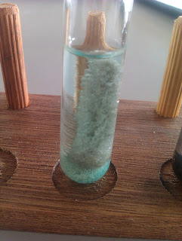
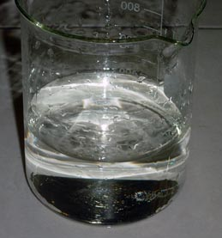

Δ. ΑΠΛΗ ΑΝΤΙΚΑΤΑΣΤΑΣΗ
Δ2. Μέταλλο1 +Άλας1 → Άλας2 + Μέταλλο2
3^{ο} πείραμα
+
→
Cu
AgNO₃
(s)
(aq)

Slide 20
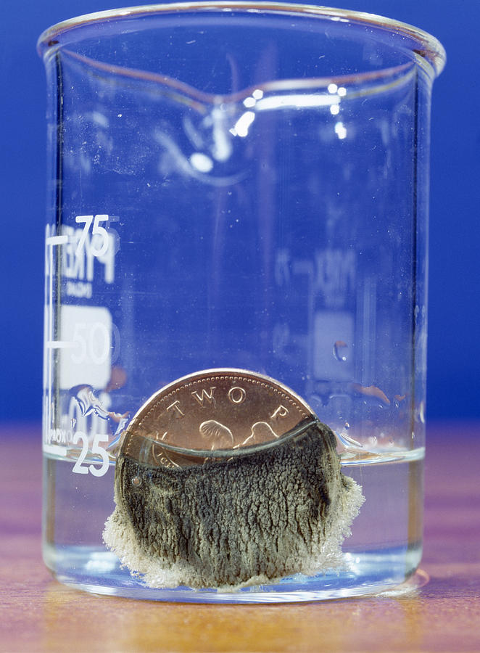
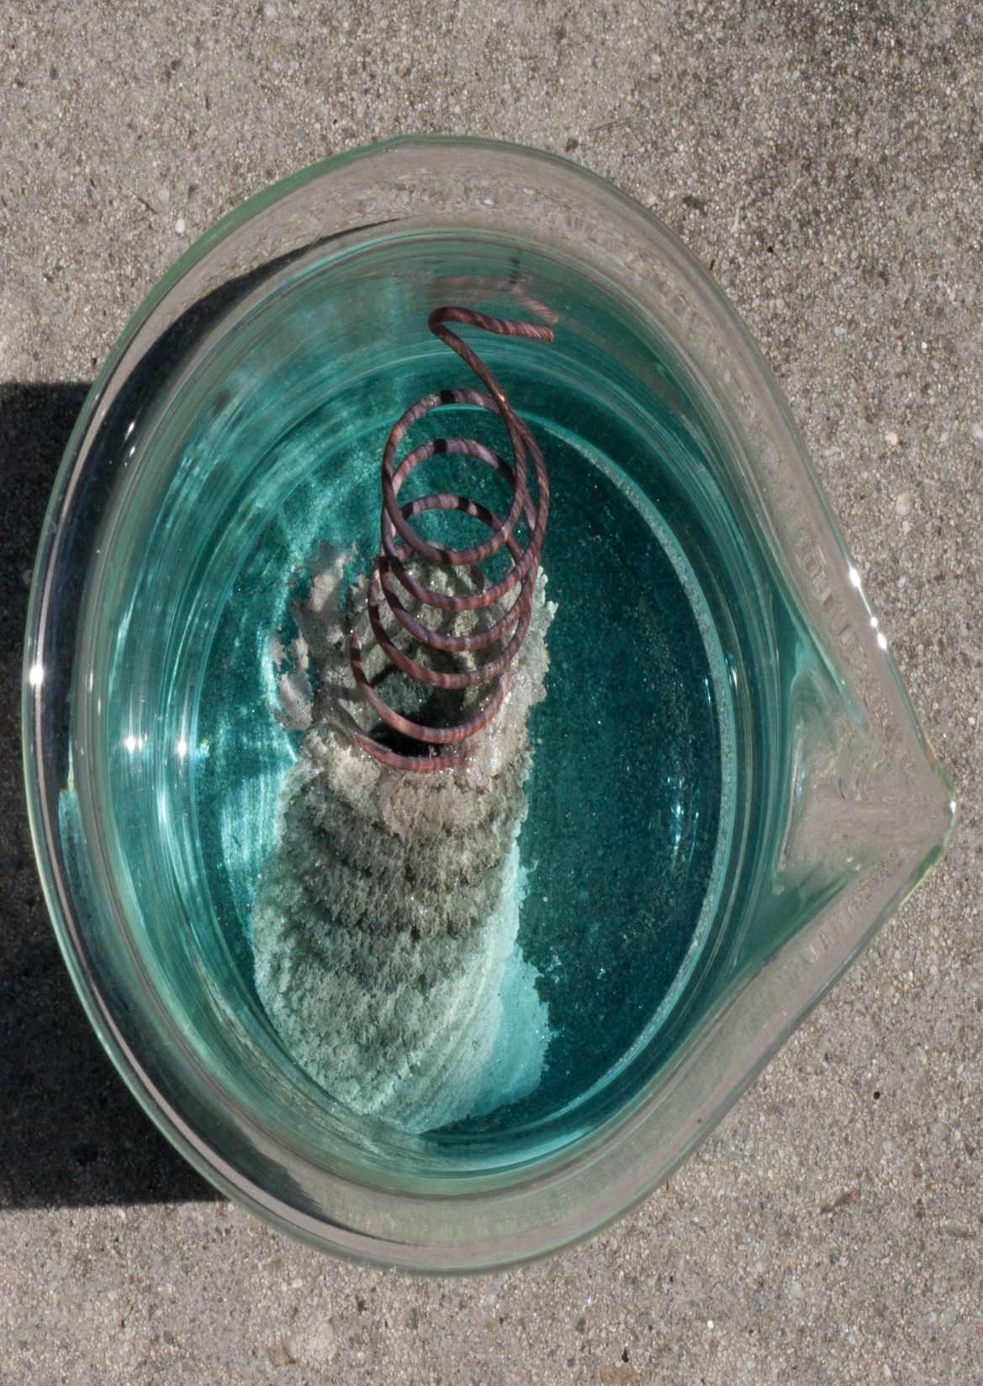
3^{ο} πείραμα

Slide 21
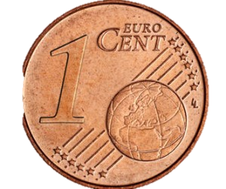
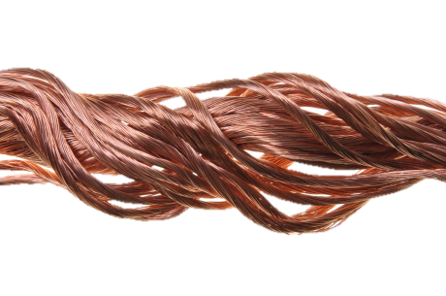
Δ. ΑΠΛΗ ΑΝΤΙΚΑΤΑΣΤΑΣΗ
Δ2. Μέταλλο1 +Άλας1 → Άλας2 + Μέταλλο2
K, Ba, Ca, Na, Mg, Al, Mn, Zn, Cr, Fe, Co, Ni, Sn, Pb, H₂ , Cu, Hg, Ag, Pt, Au
3^{ο} πείραμα
ΑΣΗΜΙ
2+ -
+
2
→
( )
+
2
Cu
AgNO₃
Cu NO₃
Ag
(s)
(aq)
2
(s)
ΚΟΚΚΙΝΟΣ
ΜΠΛΕ
(aq)
ΑΧΡΩΜΟ δμα
το μέταλλο εμφανίζεται
στα προϊόντα με το μικρότερο αριθμό οξείδωσης, εκτός από Cu
Cu δραστικότερος του Ag
+1
ή
+2
O Cu αντικαθιστά το Ag

Slide 22
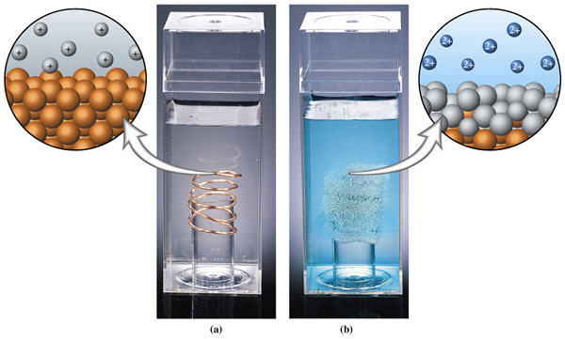
Δ. ΑΠΛΗ ΑΝΤΙΚΑΤΑΣΤΑΣΗ
Δ2. Μέταλλο1 +Άλας1 → Άλας2 + Μέταλλο2
3^{ο} πείραμα
Ag⁺
Cu²⁺
Cu
Ag

Slide 23

Θεωρία:
Σελ.100-101
Για το σπίτι :
(σελ.102):
Εφαρμογή
(1,3,4, 5, 6)
(σελ.118): Άσκηση
74 & 57 (1 έως 7)

Slide 24
K, Ba, Ca, Na, Mg, Al, Mn, Zn, Cr, Fe, Co, Ni, Sn, Pb, H₂ , Cu, Hg, Ag, Pt, Au

Slide 26
K, Ba, Ca, Na, Mg, Al, Mn, Zn, Cr, Fe, Co, Ni, Sn, Pb, H₂ , Cu, Hg, Ag, Pt, Au

